Slide 1

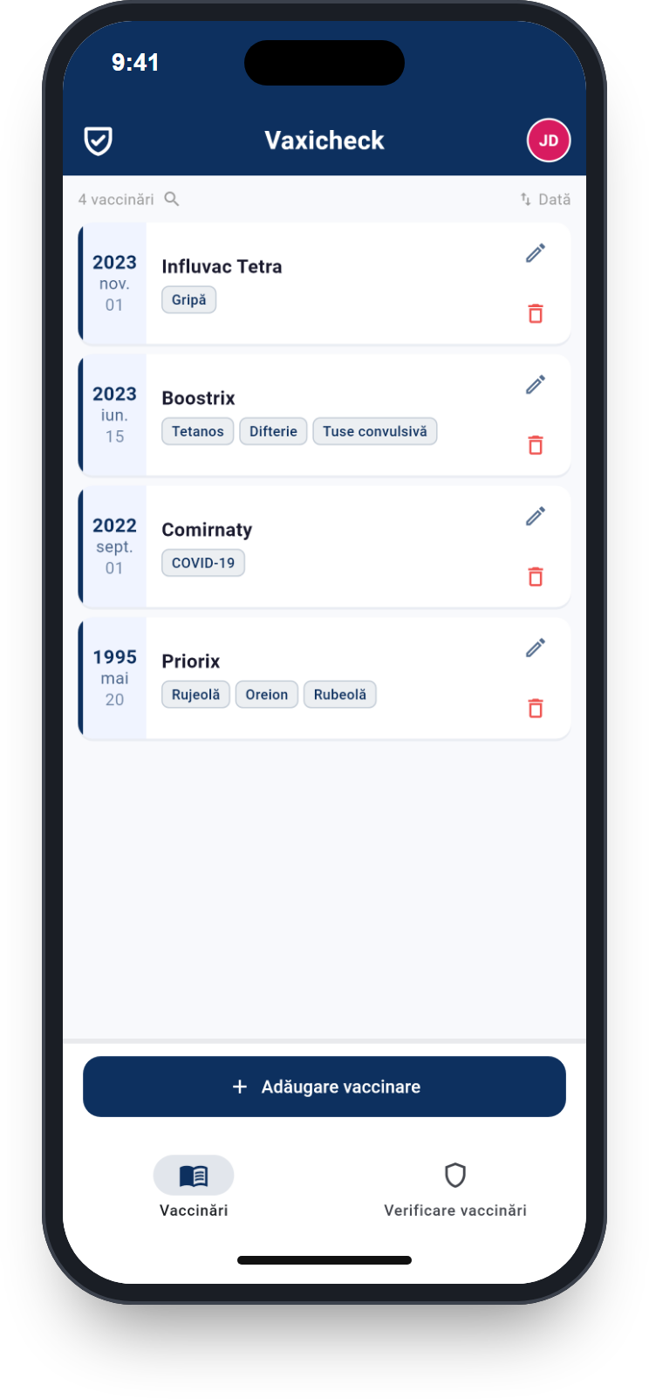







Vaxicheck
Gratuit pentru iPhone și Android
Verificare vaccinări prin foto
Cu aplicația gratuită, înregistrările de vaccinare sunt recunoscute rapid prin fotografie și afișate structurat.
Recomandări actuale
Export PDF
Comparare cu recomandările actuale, de ex. ale STIKO – vedeți imediat ce vaccinuri lipsesc sau necesită rapel.
Toate vaccinările ca PDF, de ex. pentru medicul de familie sau o călătorie.
Minimizarea datelor
Pentru toată familia
Utilizabilă fără nume, fără instrumente de urmărire, conformă GDPR, toate datele pot fi șterse oricând.
Mai multe profiluri, blocare opțională a aplicației, mementouri push pentru vaccinări, în 43 de limbi.
Descărcați gratuit
www.vaxicheck.com
Dezvoltat la Köln de MEDEPS, spin-off al Universității din Köln.
Notes:
Verificare vaccinări prin foto
Cu aplicația gratuită, înregistrările de vaccinare sunt recunoscute rapid prin fotografie și afișate structurat.
• Recomandări actuale: Comparare cu recomandările actuale, de ex. ale STIKO – vedeți imediat ce vaccinuri lipsesc sau necesită rapel.
• Export PDF: Toate vaccinările ca PDF, de ex. pentru medicul de familie sau o călătorie.
• Minimizarea datelor: Utilizabilă fără nume, fără instrumente de urmărire, conformă GDPR, toate datele pot fi șterse oricând.
• Pentru toată familia: Mai multe profiluri, blocare opțională a aplicației, mementouri push pentru vaccinări, în 43 de limbi.
Descărcați gratuit: www.vaxicheck.com
Dezvoltat la Köln de MEDEPS, spin-off al Universității din Köln.

